Slide 1
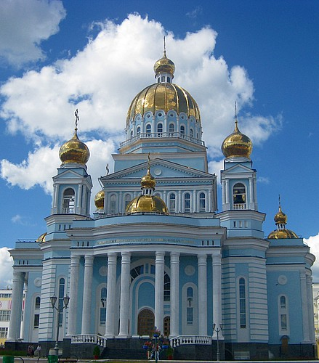
МДОУ №99 комбинированного вида
Кружок
«Возрождение»

Slide 2
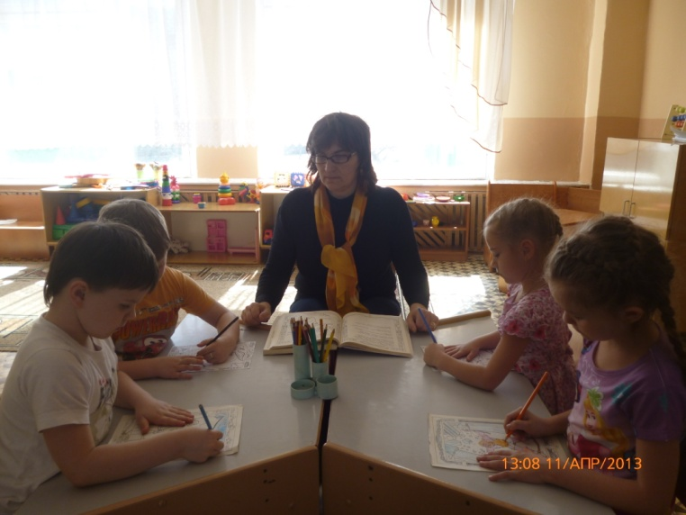
Руководитель кружка
Бородулина Любовь Петровна
Воспитатель высшей квалификационной категории

Slide 3
Паспорт кружка «Возрождение»
Вид работы: групповой
Тип работы: познавательный
Продолжительность: долгосрочный
Возраст: 5-7 лет

Slide 4
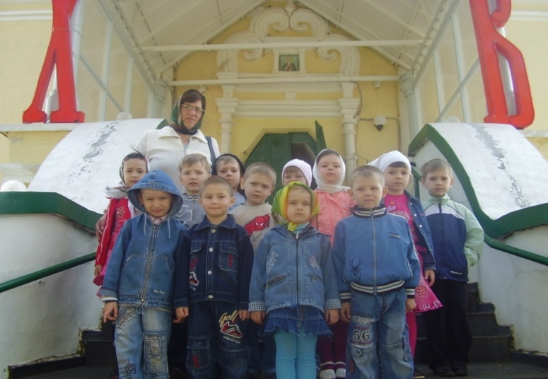
Участники кружка
Дети подготовительной группы №9
1.Андин Ярослав
2.Аверкин Олег
З.Болдорев Дима
4.Елистратов Илья
5.Кокин Никита
6.Колесникова Таня
7.Минеев Алеша
8.Мишина Настя
9.Мустайкин Саша
1.Новайкина Ксюша
11.Одыванов Даниил
12.Рыженков Дима
13.Чапайкина Катя
14.Чипсанов Владик

Slide 5
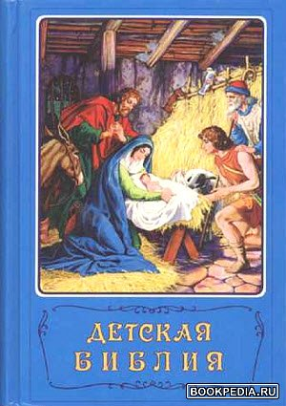
Цель кружковой работы
Формировать общечеловеческие ценности детей дошкольного возраста на основе приобщения их к национальному наследию русской христианской культуры.
Воспитание духовно нравственной личности.
Расширение кругозора детей, любознательности, эмоциональной отзывчивости.
Формирование русского менталитета на основе традиций православной культуры.

Slide 6
Задачи кружковой работы
Дать первые представления об отдельных нравственно - филосовских категорий, добре и зле, созидание и разрушении, жизни и смерти.
- Формировать первые знания об истории человеческой культуры.
- Формировать духовный мир личности ребенка, единство общего и нравственного развития.
- Воспитывать человечность, нравственность, гуманность.

Slide 7
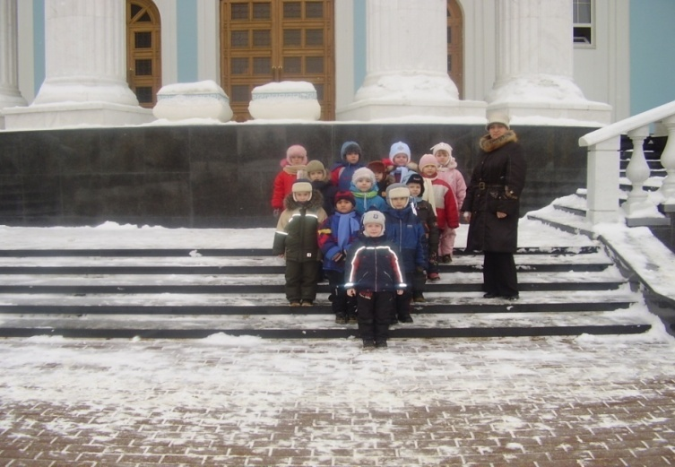
Формы работы кружка «Возрождение»
1. Беседы с применением наглядных пособий
2. Экскурсии в храмы, монастыри.
3. Практическая работа
4. Мини-занятия (дидактические игры, рассматривание иллюстраций, чтение литературы и т. д.)
5. Развлечения
6. Выпуск детьми плакатов,
стенгазет, создание
папок-передвижек.

Slide 8
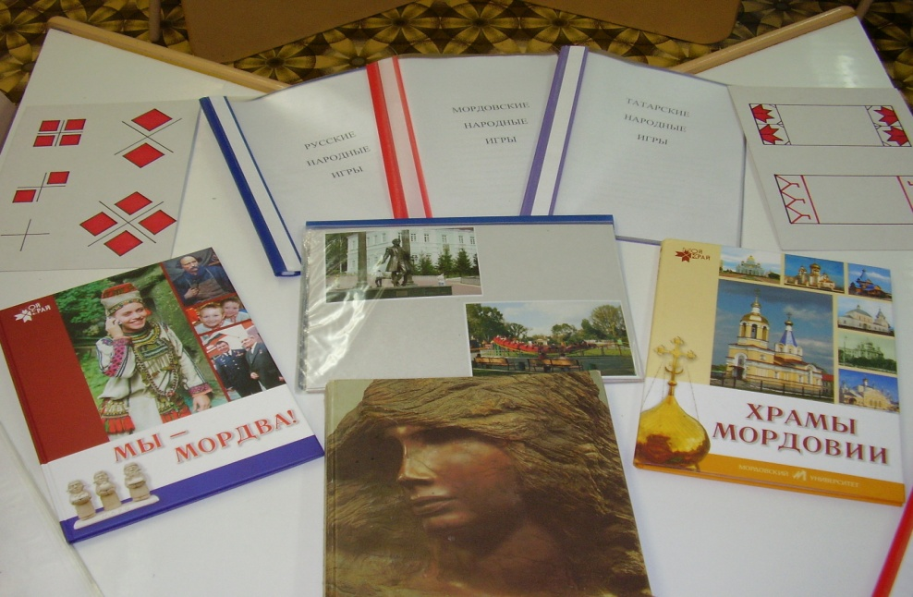
Сроки реализации
Программа рассчитана на
2 года обучения
Режим занятий:
2 раза в неделю
по 25 минут

Slide 9
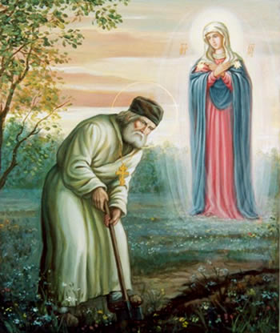
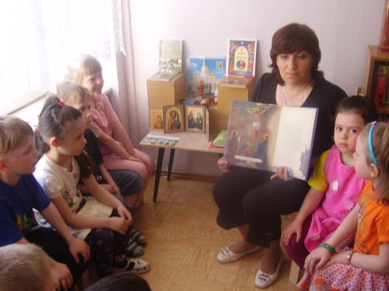
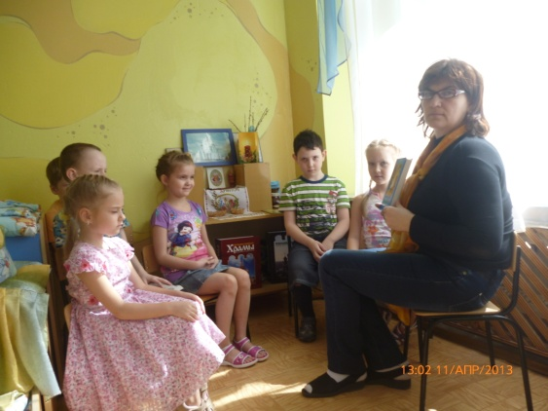
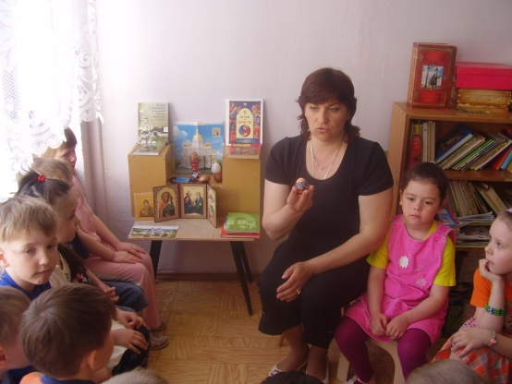
Православный уголок
Знакомство С Библией
Знакомство с жизнью Святых:
Серафима Саровского

Slide 10
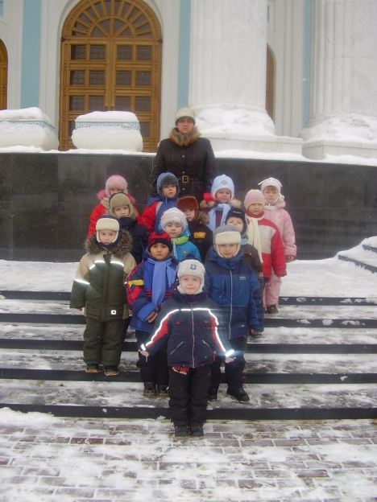
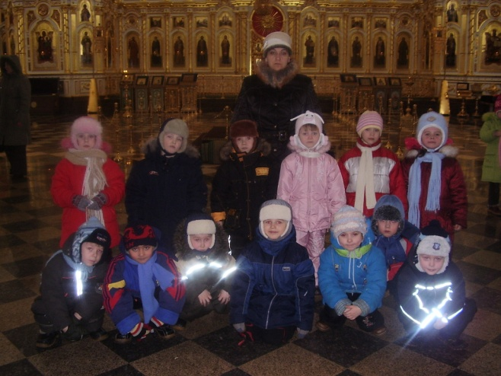
Традиционными стали поездки детей в храмы и монастыри Саранска
Свято-Федоровский кафедральный собор
в честь св. Феодора Ушакова

Slide 11
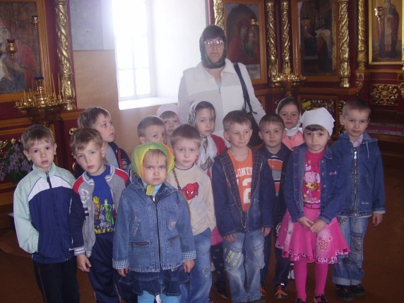
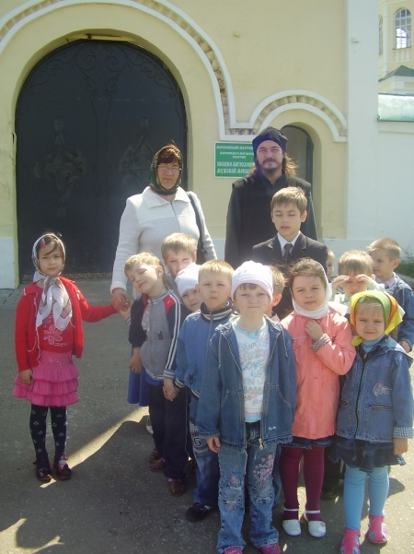
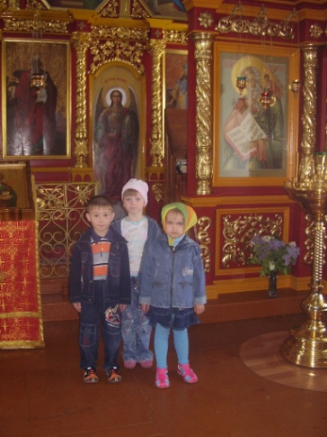
Макаровский Иоанно-Богословский мужской монастырь
Светлый праздник Пасхи

Slide 12
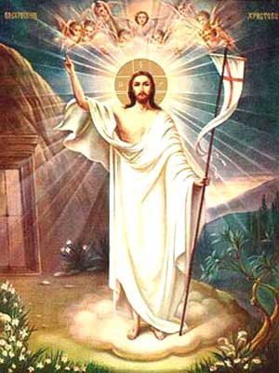
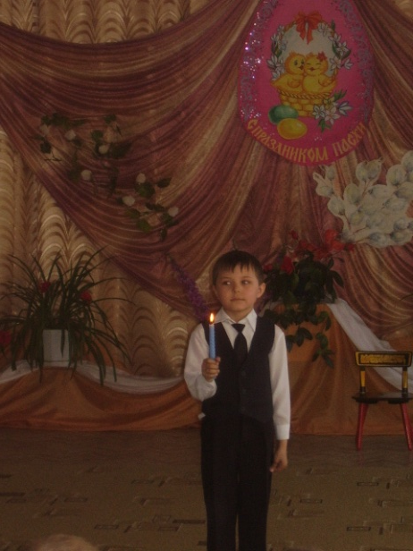
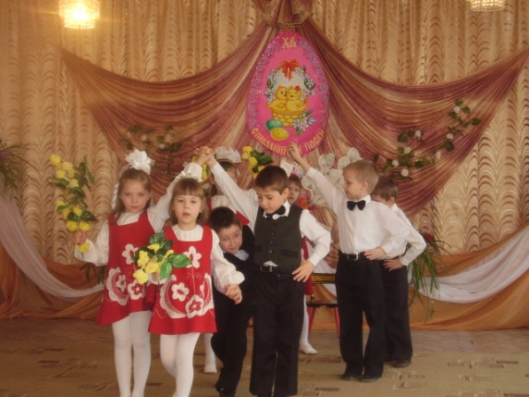
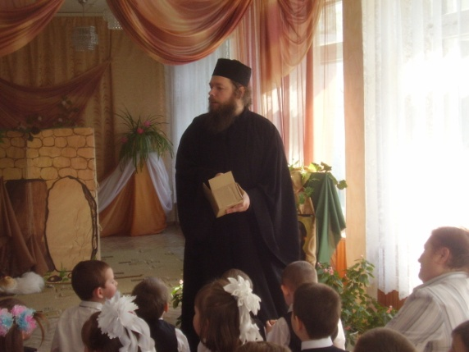
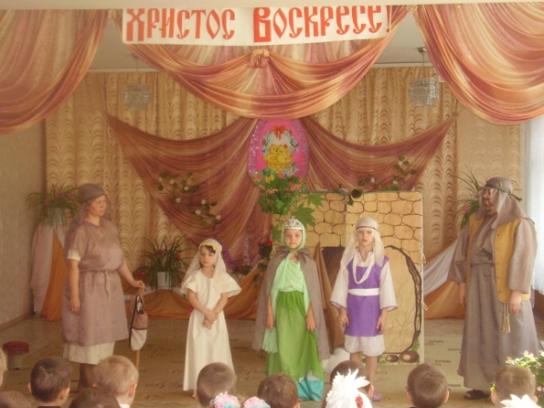
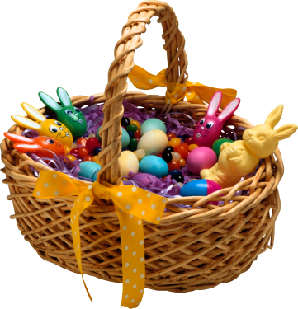
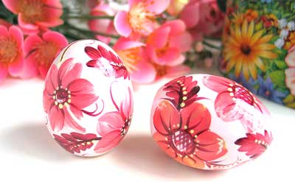
Праздник – светлое Христово Воскресенье
Поздравление детям от
священослужителя

Slide 13
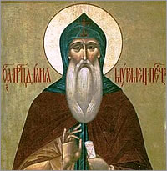
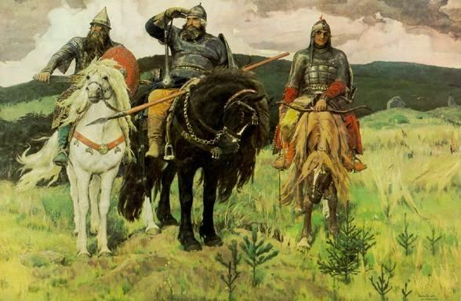
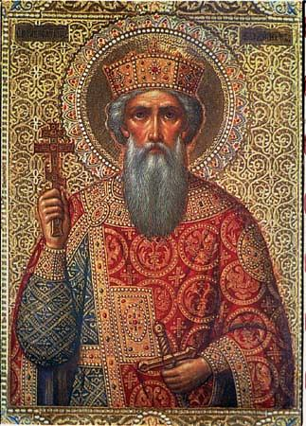
Создание альбома «Святые Земли русской»

Slide 14
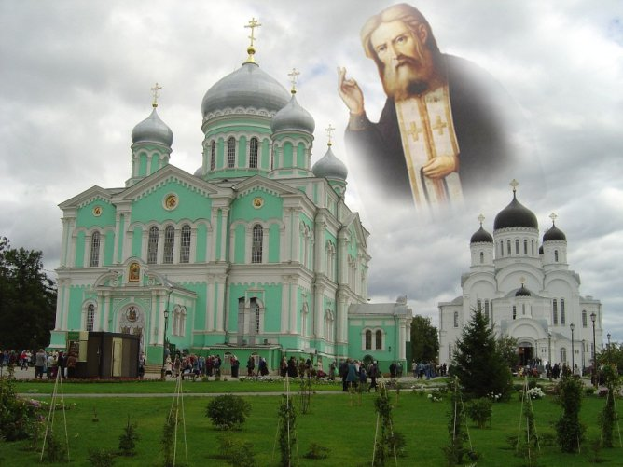
Результат кружка «Возрождение»
Я надеюсь, что согласованная педагогическая работа, которая ведётся в нашем детском саду, заинтересованность родителей воспитанников, педагогически грамотное участие священства способствует организации
правильного духовно – нравственного
развития ребёнка.

